Slide 1


Проект на тему:
PyGame. Игры на развитие мышления.
Выполнил: Марянин Даниил

Slide 2
Введение
Данный проект состоит из двух частей — двух игр, написанных на языке Python и направленных на развитие мышления и сообразительности.

Slide 3
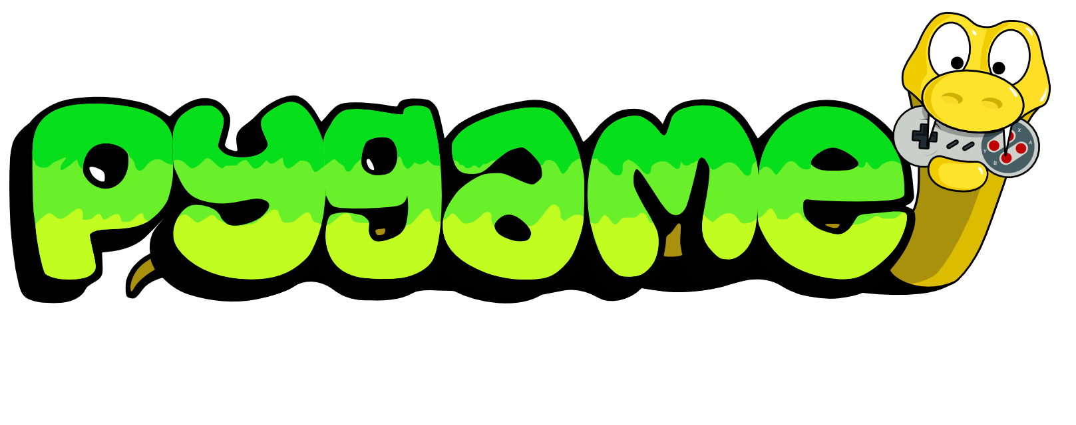
Используемые бибилотеки
PyGame
Random
Sys
Time
PyGames.locals

Slide 4
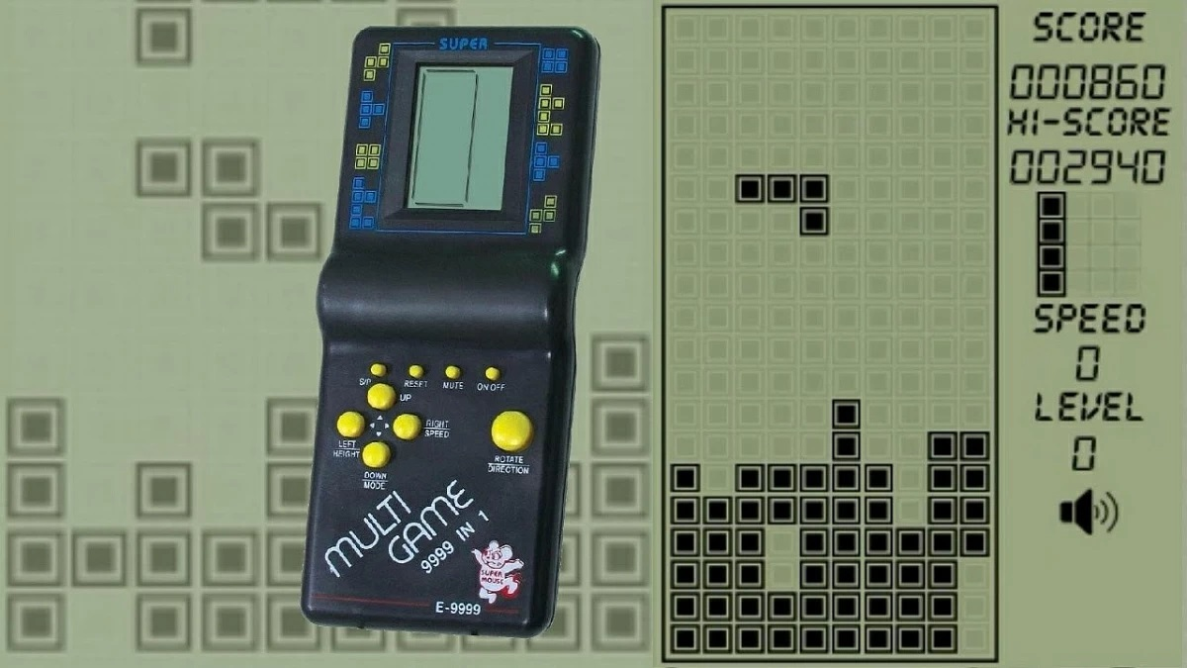
Тетрис
Первая игра представляет собой аналог известного всем Тетриса. Ее суть заключается в том, что игрок во время падения различных случайных фигурок сверху вниз должен успевать поворачивать их так, чтобы они, соединяясь друг с другом, полностью закрывали строку игрового поля. Игра заканчивается тогда, когда новая фигурка уже не может поместиться в параметры поля. После этого подсчитывается количество набранных очков за игру.

Slide 5
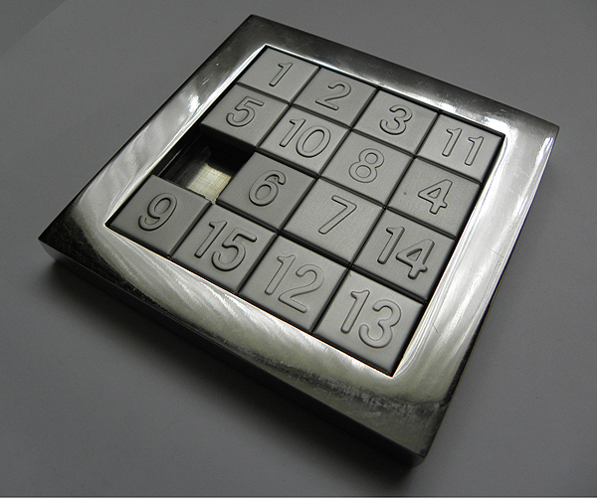
Пятнашки
Вторая игра — это Пятнашки. Пятнашки (или игра в 15) — это популярная головоломка, придуманная Ноем Чепмэном в 1878 году. Игра представляет собой набор из 15 одинаковых квадратных костяшек с нанесёнными на них числами, лежащих в квадратной коробке. Длина стороны коробки в четыре раза больше длины стороны костяшки, поэтому в коробке остаётся незаполненным одно квадратное поле. Цель игры — упорядочить костяшки по возрастанию номеров, перемещая их внутри коробки, желательно сделав при этом как можно меньше ходов (1 перемещение = 1 ход).

Slide 6
Последующие доработки
Добавление музыкального сопровождения в игровой процесс
Сохранение истории результатов прошлых игр

Slide 7
Спасибо за внимание!

